Slide 1
Física General

Slide 2
Mecánica
Clásica

Slide 3
Mecánica clásica
I. Mecánica clásica
Cinemática
Las leyes del movimiento
El trabajo y la energía cinética
La energía potencial y la conservación de la energía
El momento lineal y las colisiones
Rotación de un objeto rígido alrededor de un eje fijo
El momento angular
El movimiento oscilatorio
La ley de la gravitación

Slide 4
UNIDADES
Distancia
Tiempo
Masa
Angulo
1D, 2D
Conceptos Fundamentales
Sumar, multiplicar (restar y dividir)
Posicion
Velocidad
Aceleracion

Slide 5
Modelos
Complejidad
foto
dibujo
diagrama
simbolo
Abstracción

Slide 6
La leyes del
movimiento

Slide 7
Fuerza

Slide 8
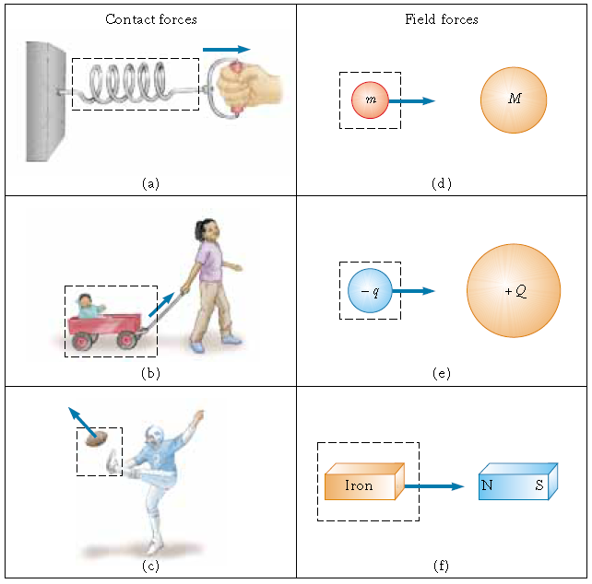
Fuerza

Slide 9
Fuerza

Slide 10
Unidades de fuerza

Slide 11
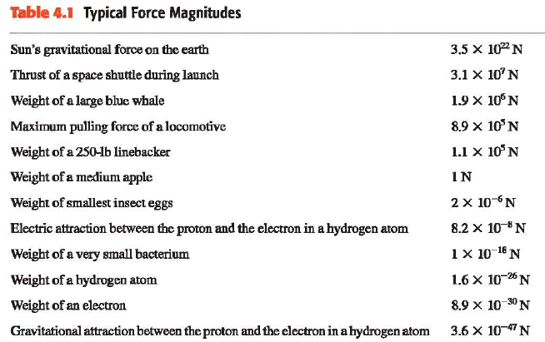
Fuerza

Slide 12
Fuerza

Slide 13
Primera
Ley de Newton

Slide 14
Primera ley de Newton

Slide 15
Primera ley de Newton

Slide 16
La ley de la inercia (Galileo)
ó
Primera ley de Newton
Todo cuerpo mantiene su estado de reposo o de movimiento rectilíneo uniforme a menos que sea obligado a cambiar ese estado por fuerzas que se le apliquen

Slide 17
Los sistemas de referencia

Slide 18
Los sistemas de referencia inerciales
Es un sistema de referencia en el cual se cumple la ley de la inercia, la primera ley de Newton

Slide 19
¿Qué es un sistema de referencia inercial?
S´
S
(x,y,z,t)
(x´,y´,z´,t´)
V

Slide 20
Sistema de referencia inercial

Slide 21
Sistema de referencia inercial

Slide 22
Definición de inercia
La inercia mecánica es la tendencia de los cuerpos a mantener el estado de movimiento o reposo en el que se encuentran, el cual no se modifica a menos que actúen fuerzas externas sobre él
También puede considerarse a la inercia como la tendencia de los cuerpos a mantener su estado, sea de reposo o de movimiento, hasta que una fuerza externa modifique dicho estado.

Slide 23
Masa

Slide 24
Masa

Slide 25
Masa

Slide 26
Masa y peso

Slide 27
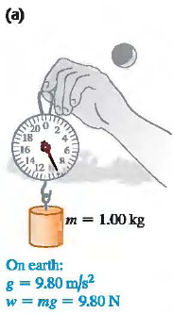
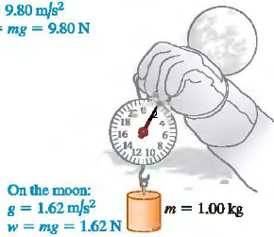
Masa y peso

Slide 28
Masa inercial

Slide 29
Segunda
ley de Newton

Slide 30
Segunda ley de Newton

Slide 31
Segunda ley de Newton

Slide 32
Segunda ley de Newton

Slide 33
Segunda ley de Newton

Slide 34
Tercera
ley de Newton

Slide 35
Tercera ley de Newton

Slide 36
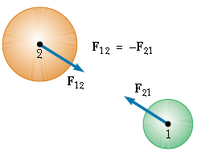
Tercera ley de Newton

Slide 37
Tercera ley de Newton

Slide 38
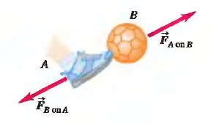
Tercera ley de Newton

Slide 39
Tercera ley de Newton

Slide 40
Tercera ley de Newton

Slide 41
Las leyes de Newton

Slide 42
Fuerzas
de
fricción

Slide 43
Fuerzas de fricción

Slide 44
Fuerzas de fricción

Slide 45
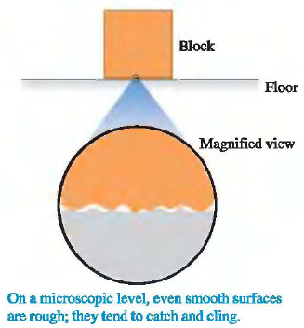
Fuerzas de fricción

Slide 46
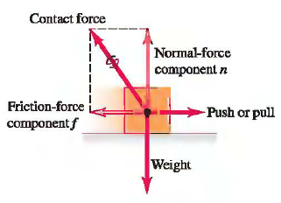
Fuerzas de fricción

Slide 47
Fuerzas de fricción

Slide 48
Fuerzas de fricción

Slide 49
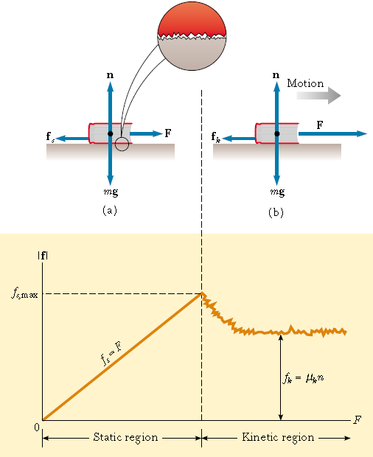
Fuerzas de fricción

Slide 50
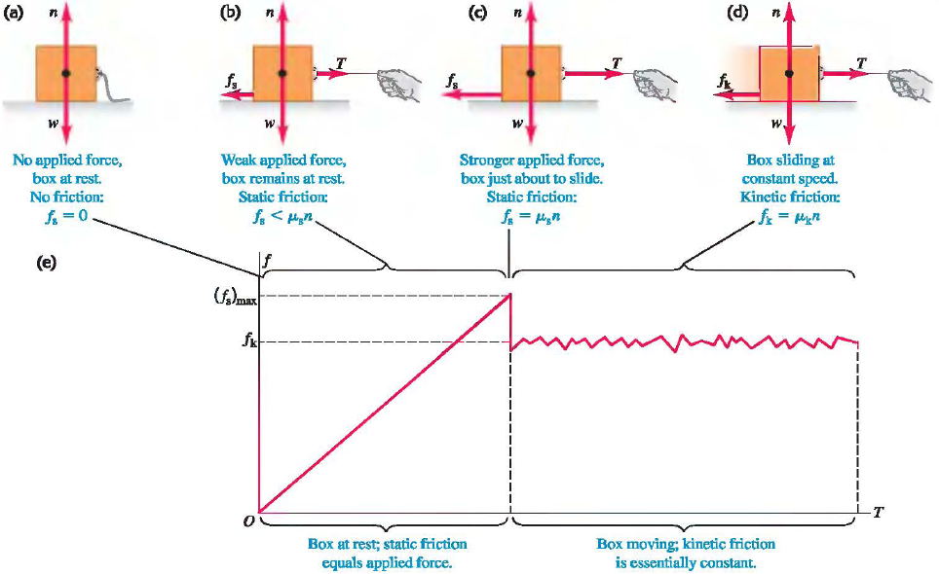
Fuerzas de fricción

Slide 51
Fuerzas de fricción

Slide 52
Fuerzas de fricción

Slide 53
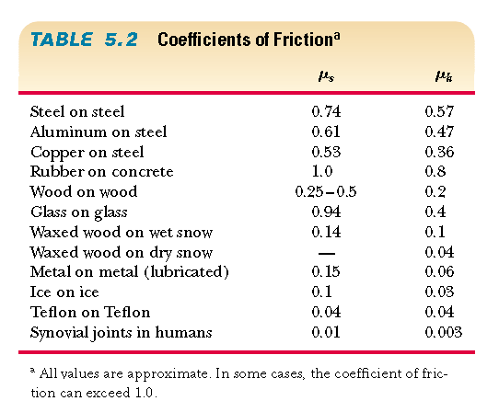
Fuerzas de fricción

